Slide 1
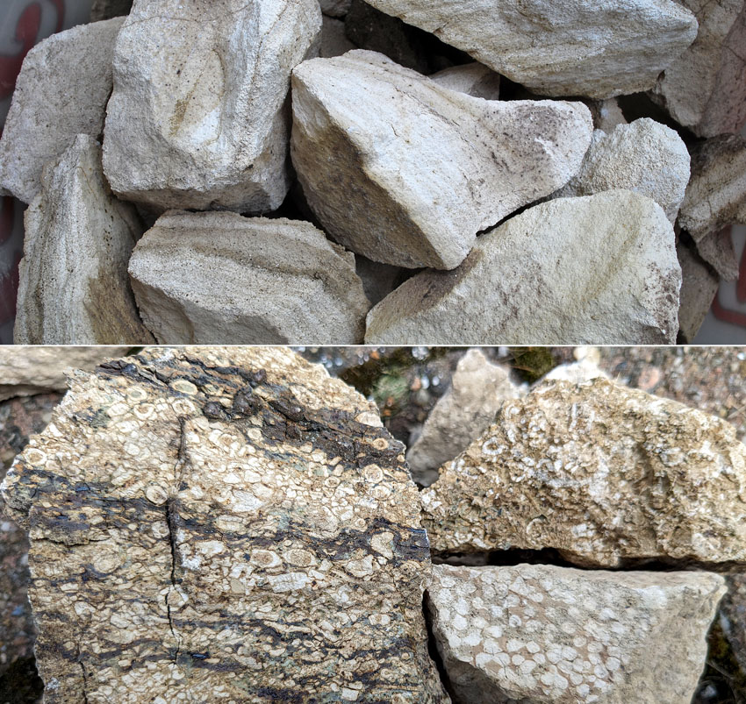
Kalk er ikke bare kalk
Per Storemyr 29.5.2026

Slide 2
Kalk var verdens viktigste byggemateriale
12 000 f.Kr. Første spor i Midtøsten. Forløper for all pyroteknologi (keramikk, metall)
1000 f.Kr. I vanlig bruk i middelhavsområdet
0 Romerne tok kalken til nye høyder. Hydraulisk tilsats
1000 e.Kr. Middelalderen ble bygd med kalk. For første gang til Norge med kristendommen – kirker og klostre
1600-tallet Eksperimentering begynner – fra kalk til hydraulisk kalk til naturlige sementer
1824 Portlandsement patenteres
1900-1950 Kalk dør ut som viktig byggemateriale
1980-90 Ny bruk av kalk til restaurering – sementen skal vekk!
Utviklet uavhengig i alle verdensdeler

Slide 4
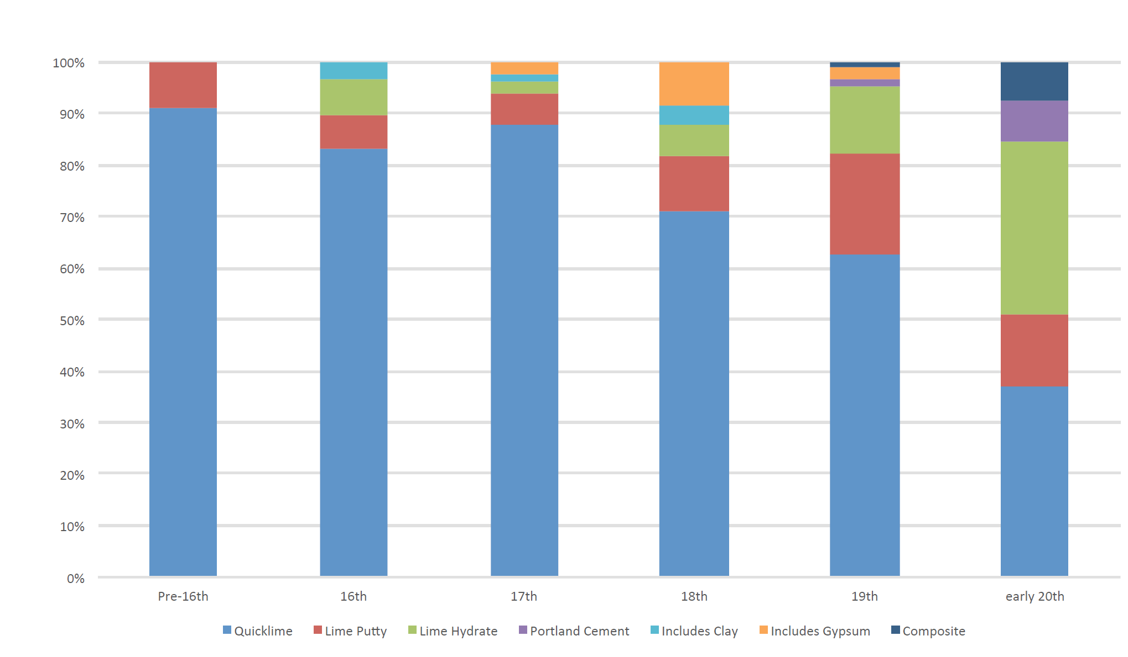
Bindemiddel i mørtler fra middelalderen til 1900-tallet i Skottland (alle typer bygninger)
Kalkdeig
Hydratkalk
Sement
Brentkalk
Kilde: Historic Environment Scotland

Slide 5
Kalkstein = calx = calce Limstein = limestone
«Kalk» brukes om:
Råstoff. Marmor og kalkstein (og skjell)
Brent kalk eller stykkalk
Lesket kalk (våtlesket, kulekalk, eller tørrlesket, hydratkalk)
Mørtel, i fuger, puss, eller som slemming/hvitting/maling
Betydningen må tolkes ut fra kontekst!

Slide 6
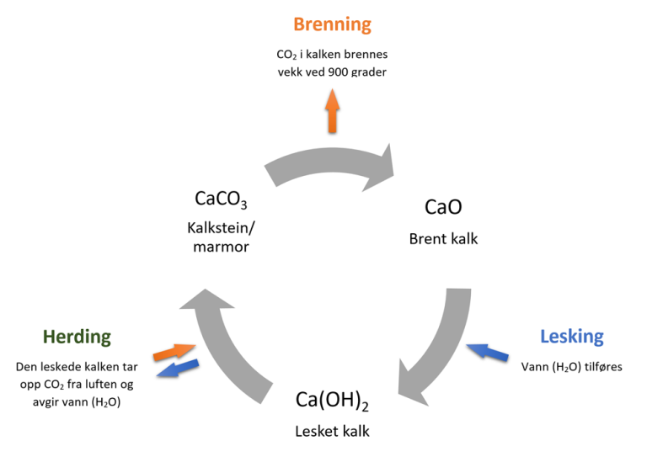
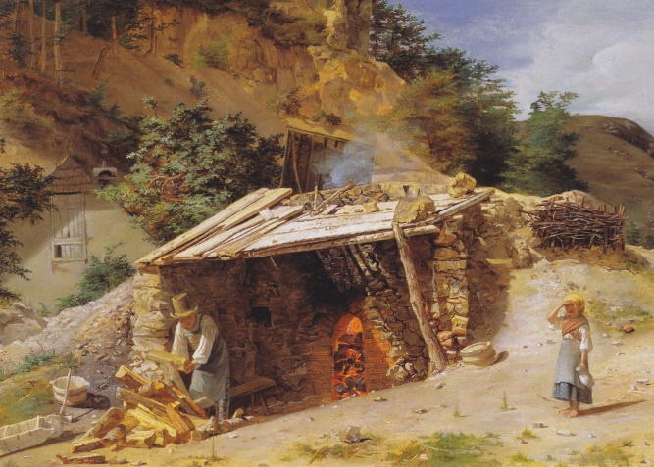
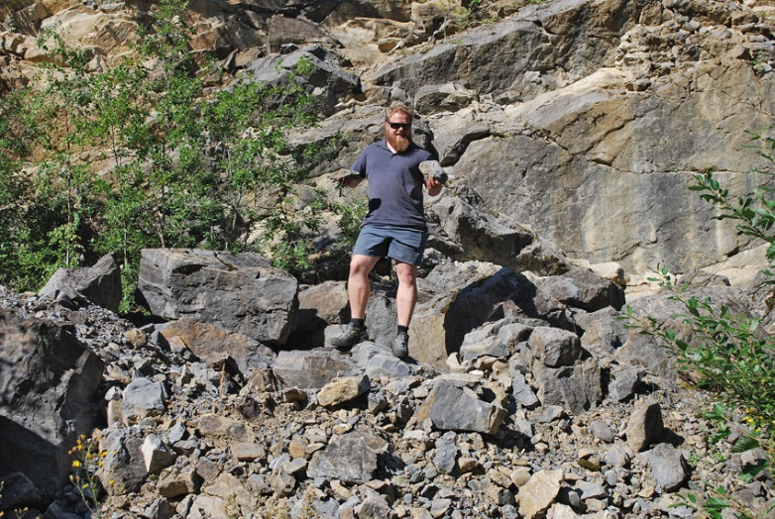
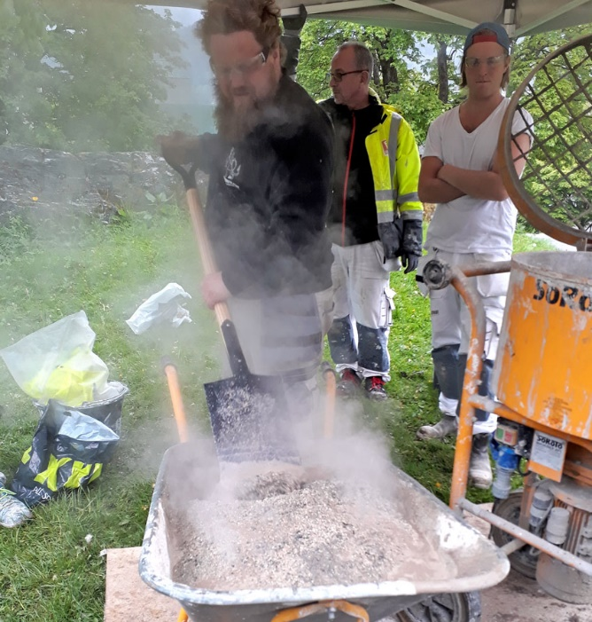
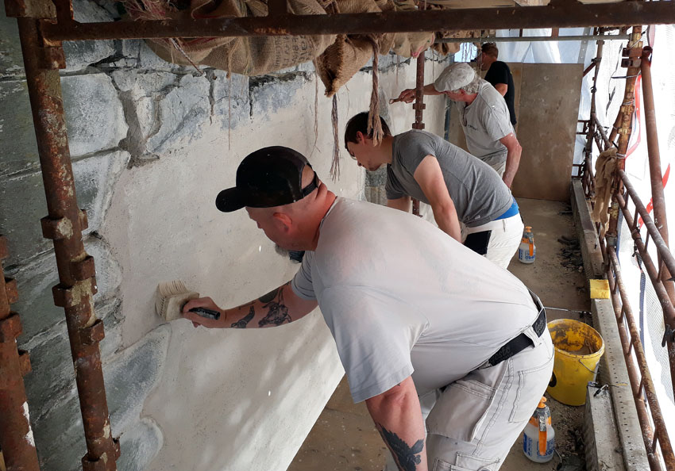

Slide 7
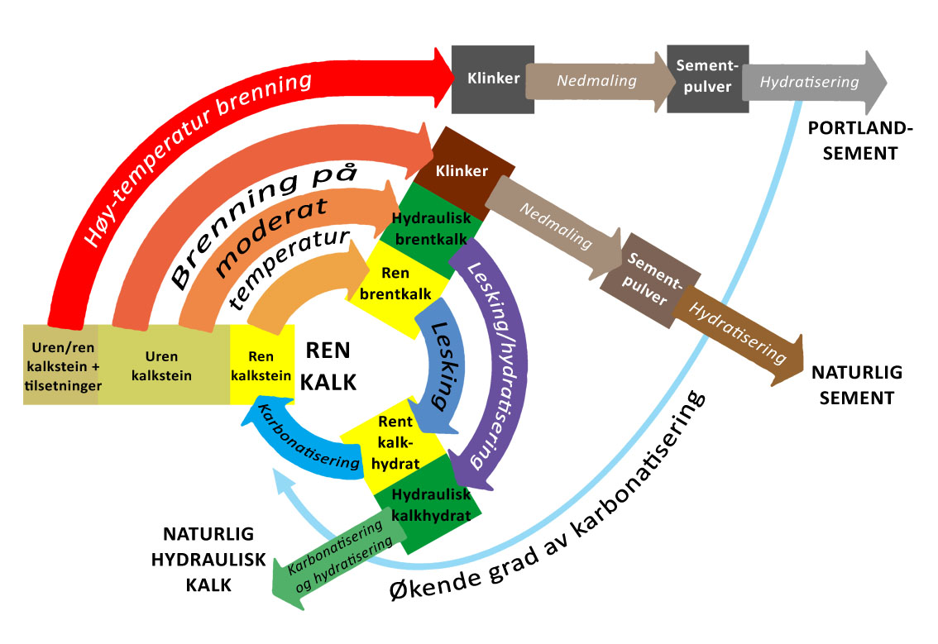


MINST
BÆREKRAFTIG
MEST
BÆREKRAFTIG

Slide 8


Luftkalk vs. hydraulisk kalk
Luftkalk herder kun med CO2 fra lufta
Hydraulisk kalk herder i tillegg ved opptak av vann («hydraulisk» betyr «virker med vann»). Gir generelt sterkere og tettere kalk
Portlandsement herder kun ved opptak av vann

Slide 9
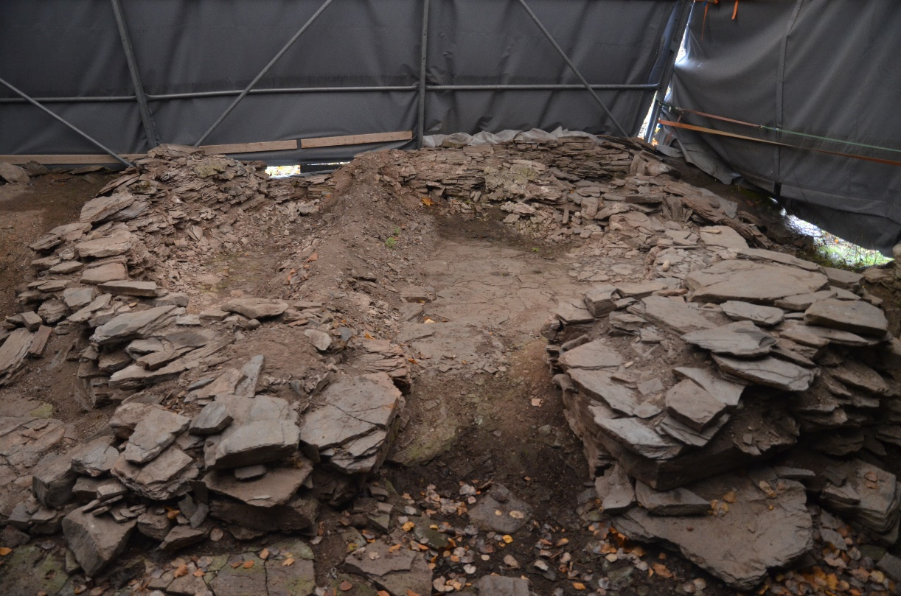
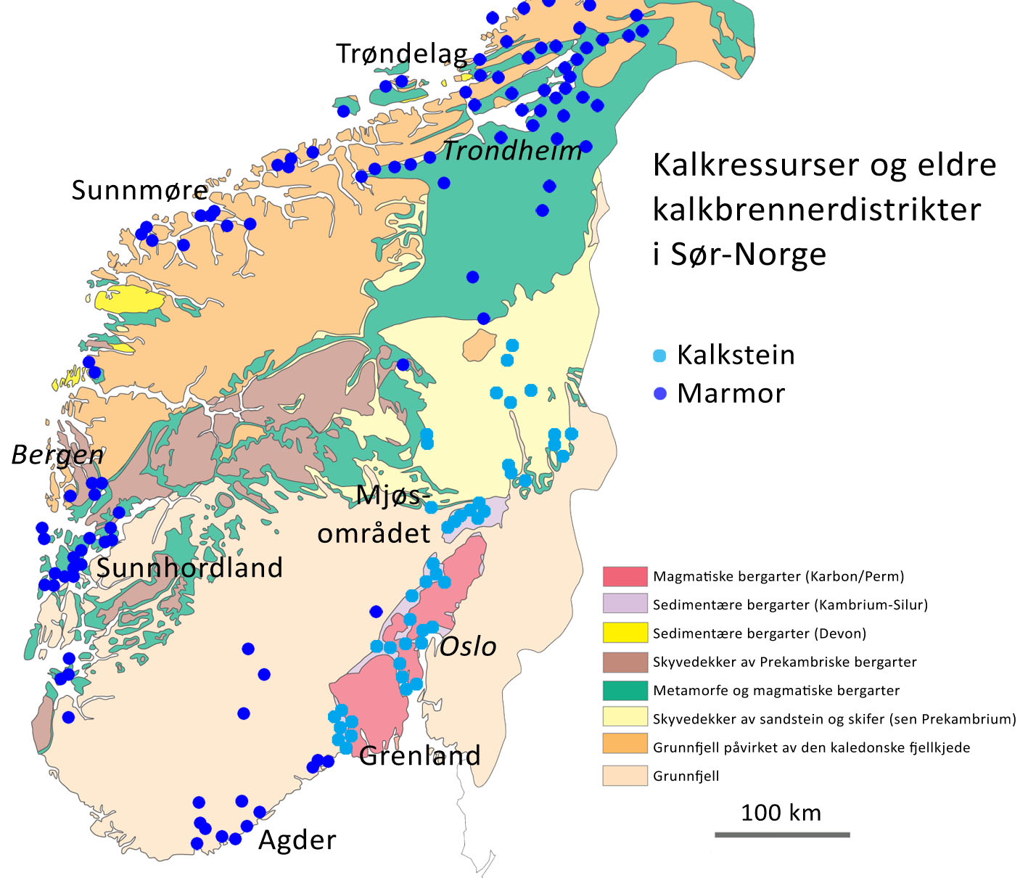
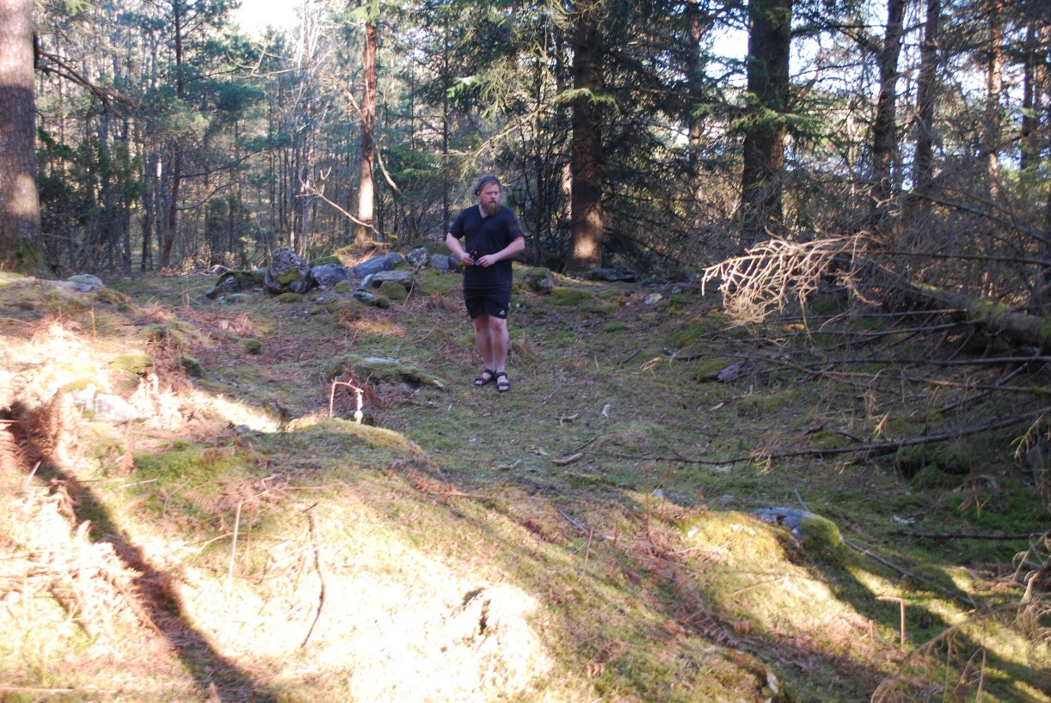



Slide 10
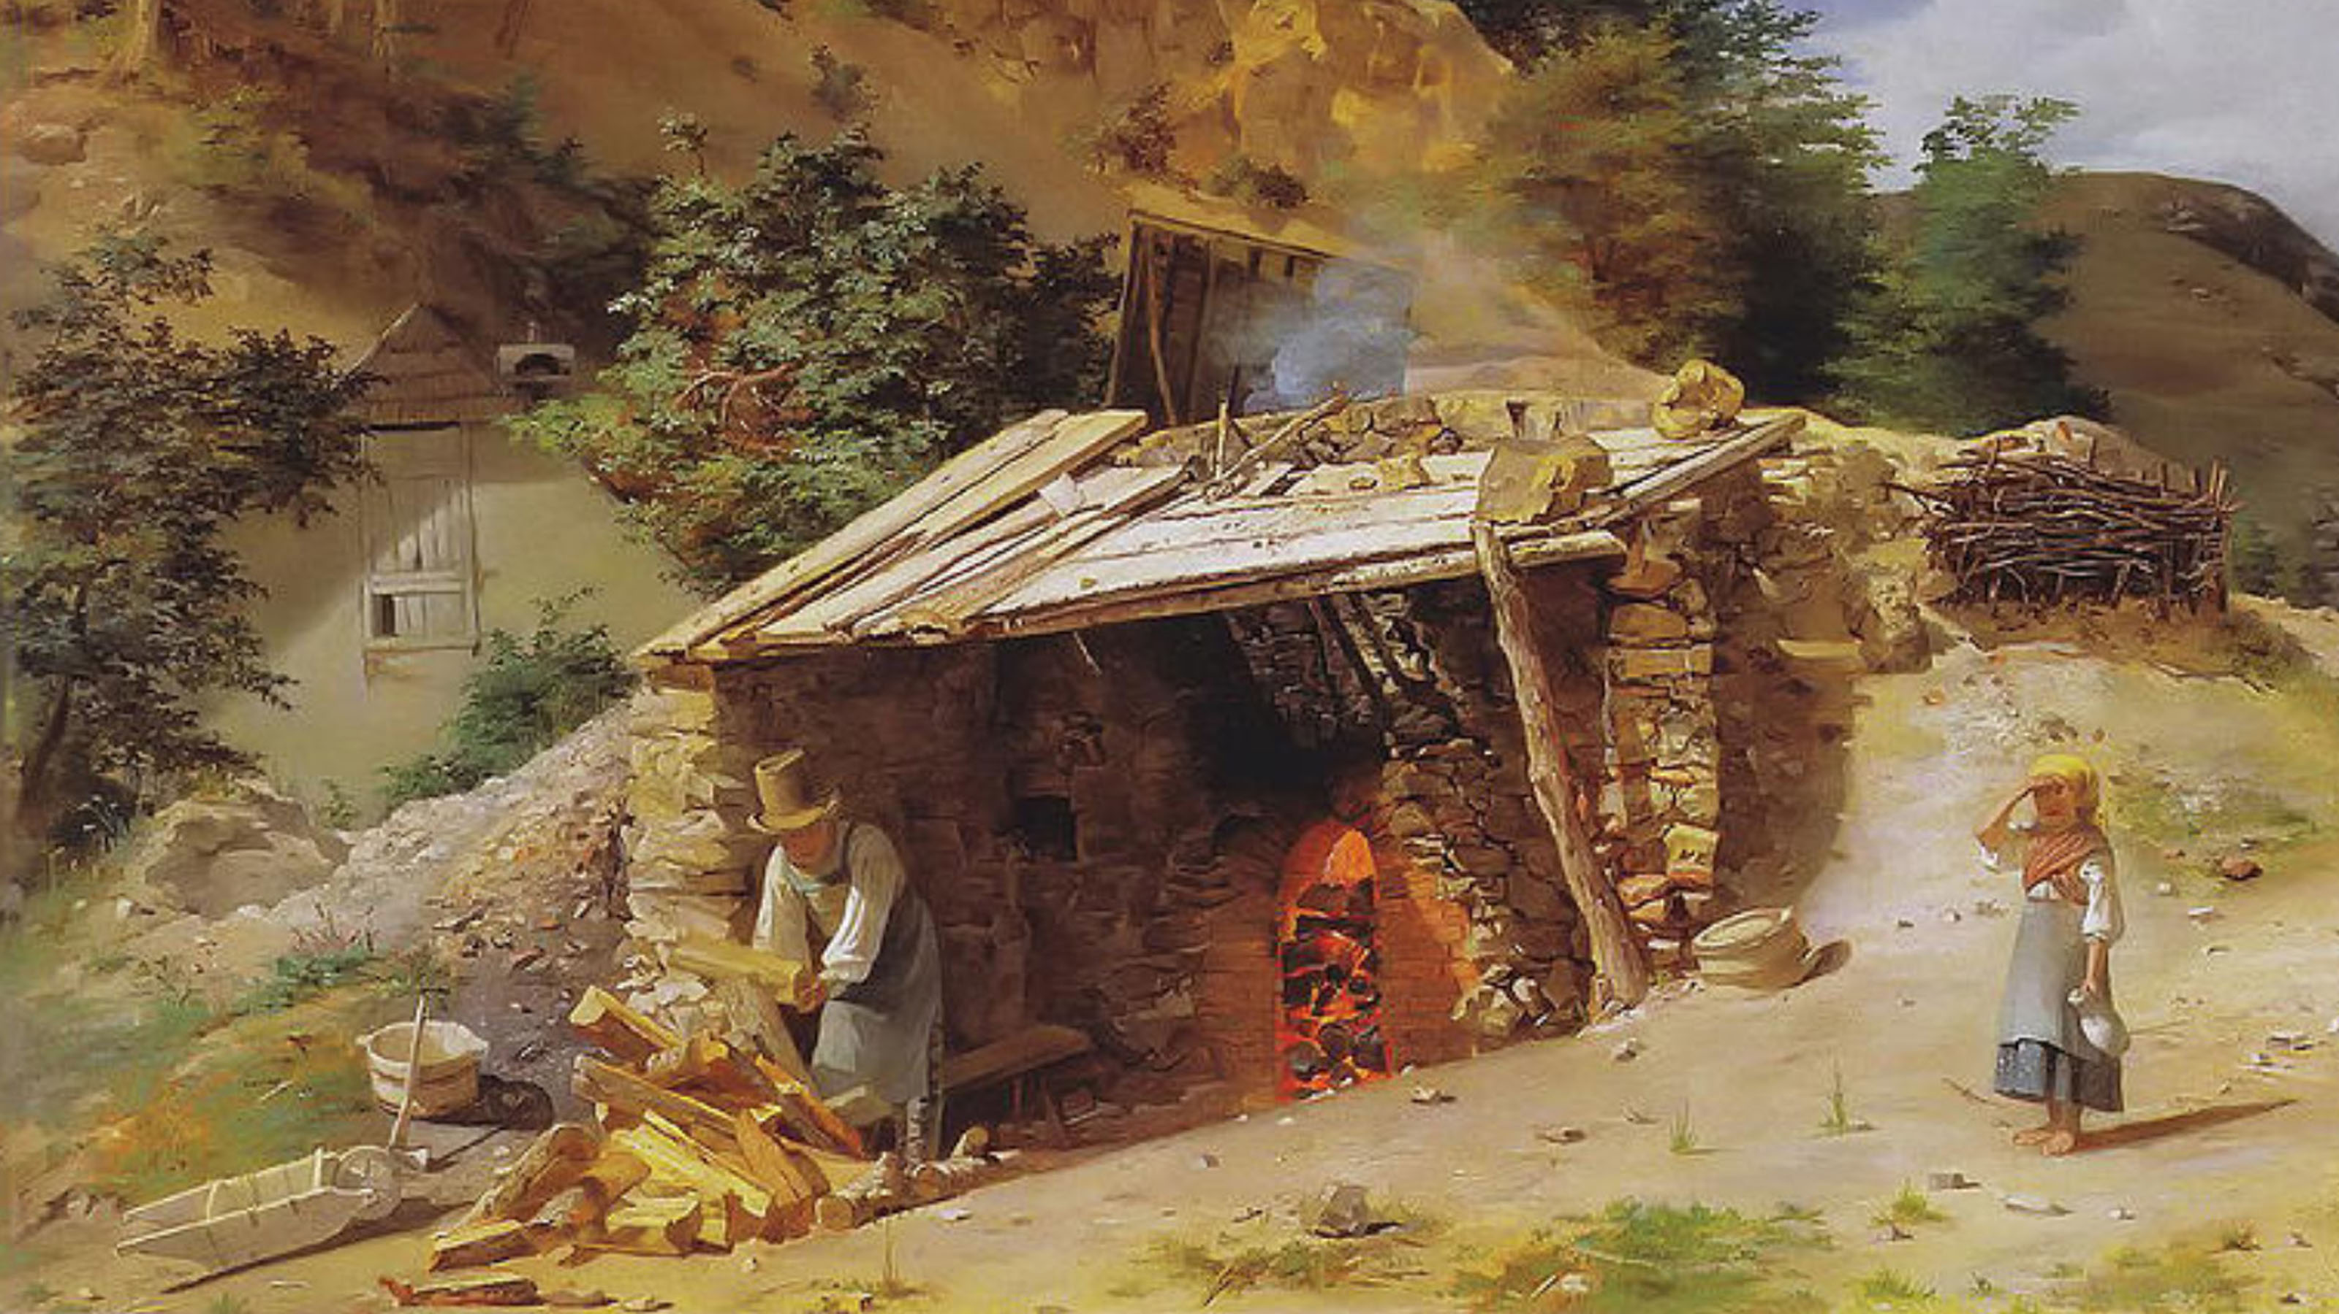

Slide 11
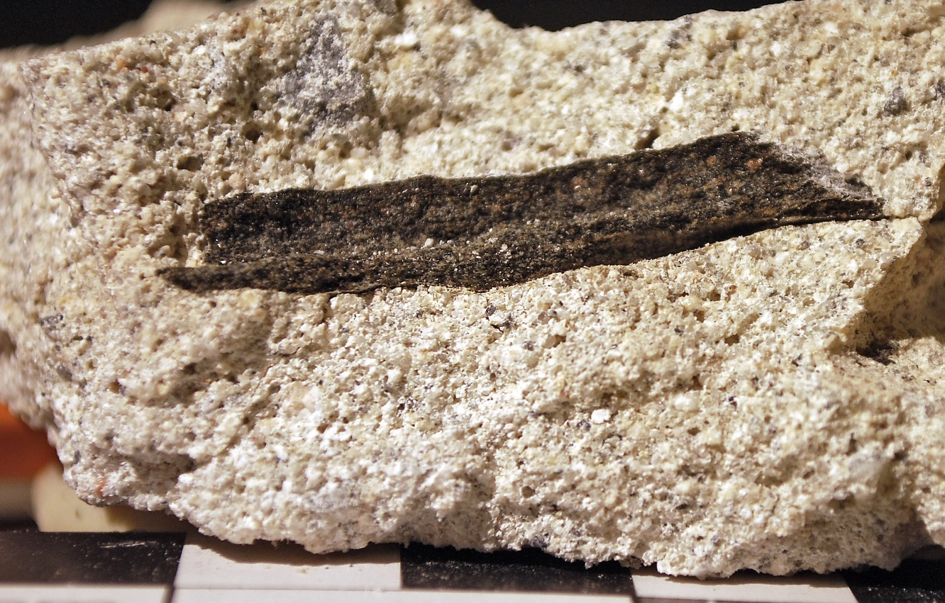
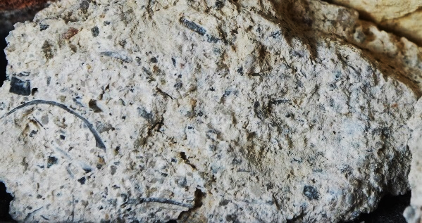
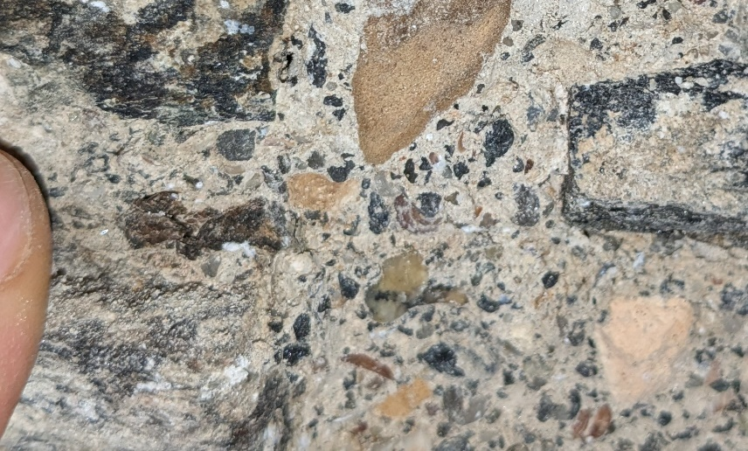
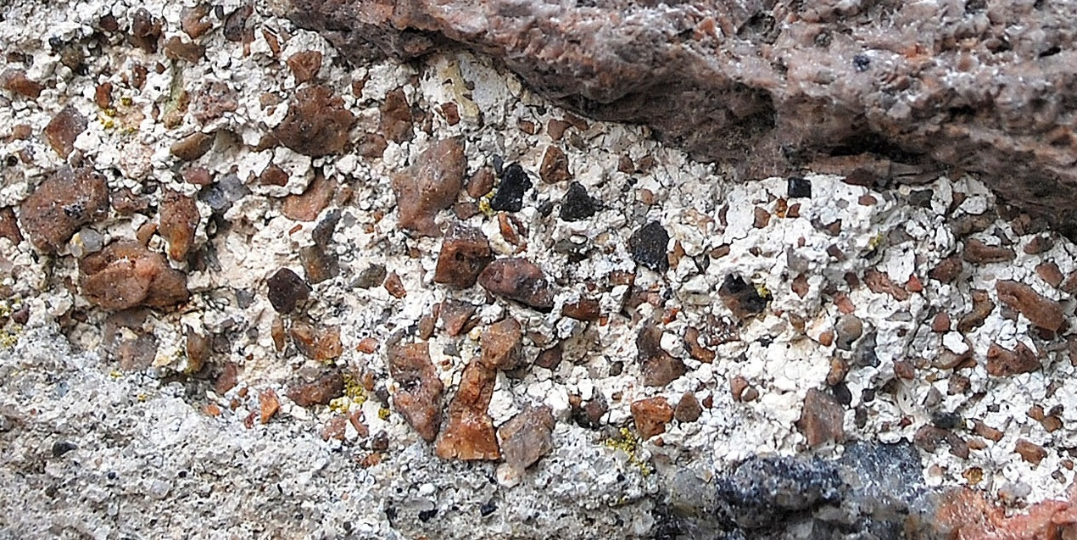
Stort mangfold

Slide 12
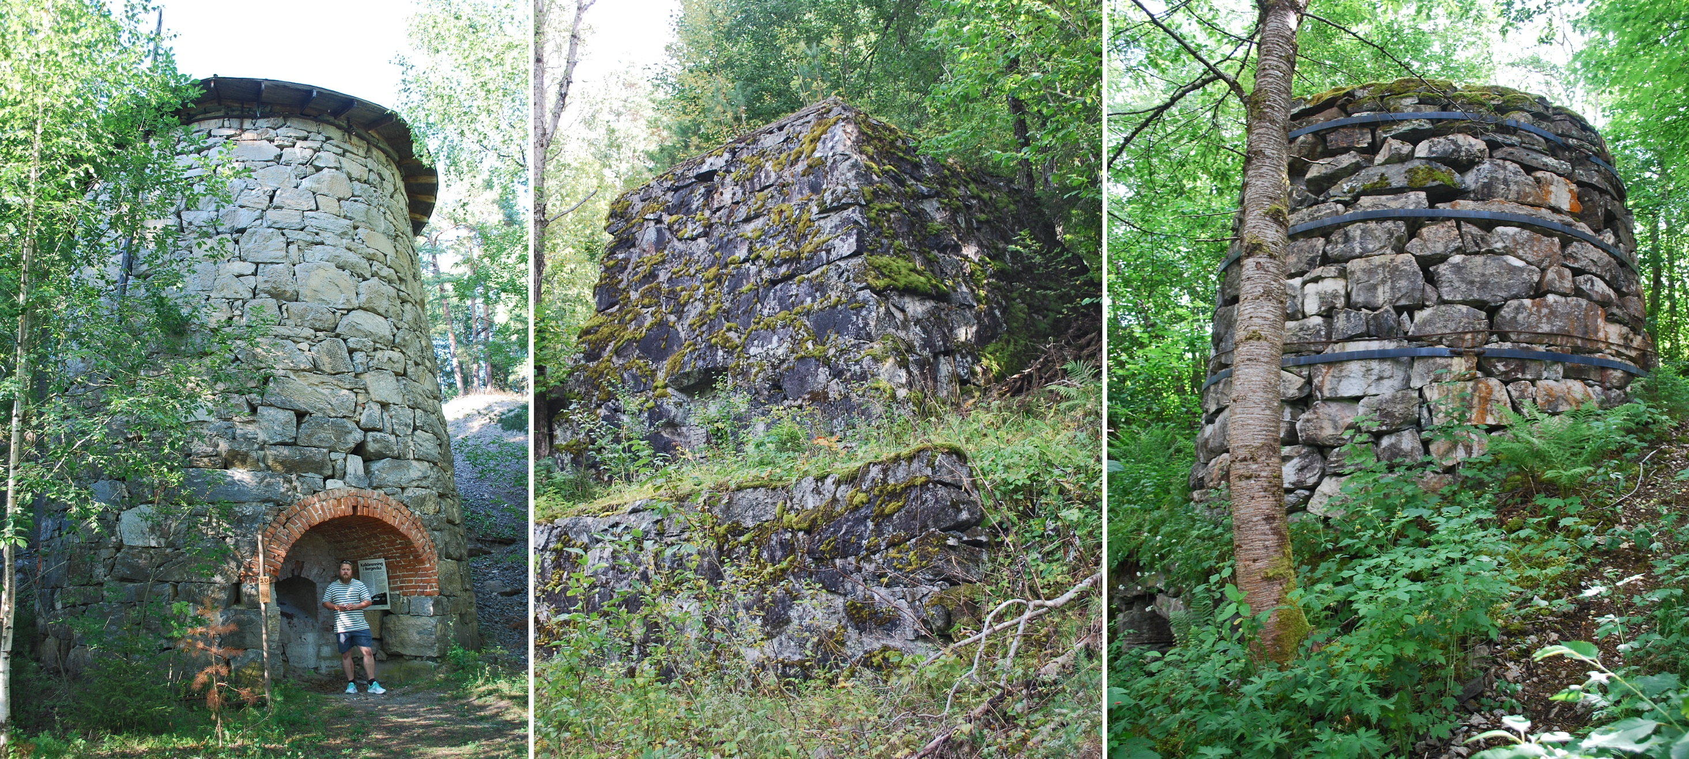

Slide 13
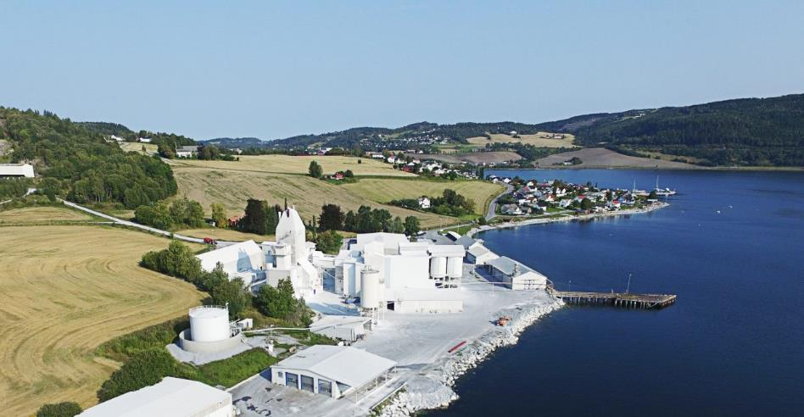
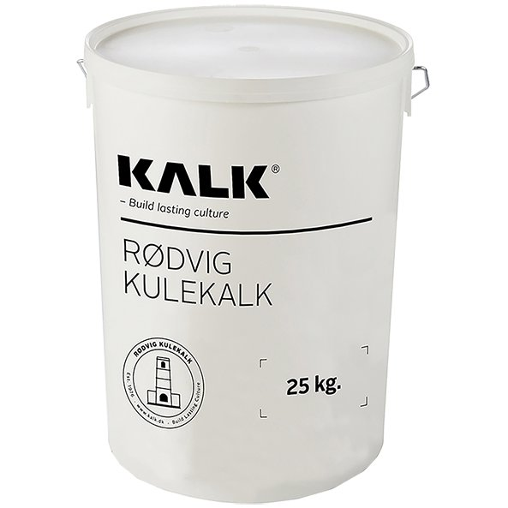
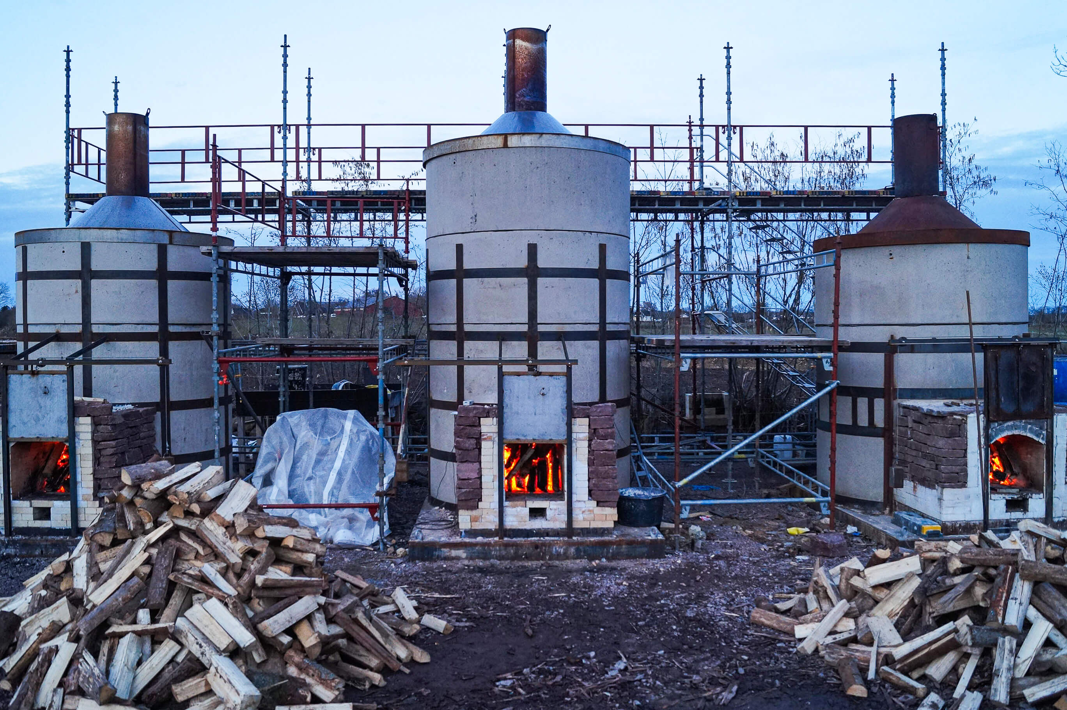
Hylla – eneste kommersielle kalkverk i Norge i dag
Vi importerer bygningskalk…
Foto: Franzefoss
Foto: St. Astier
Foto: Målarkalk

Slide 14
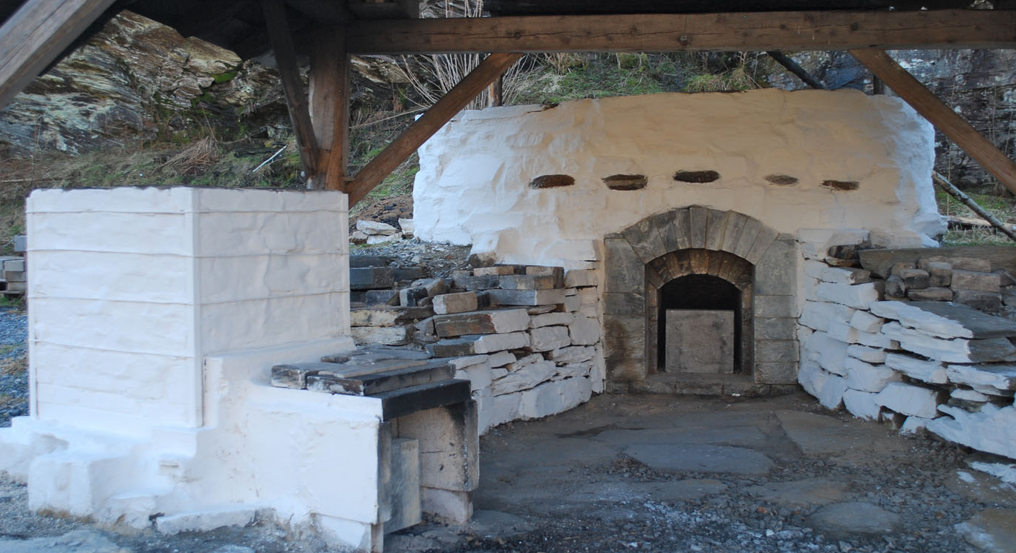
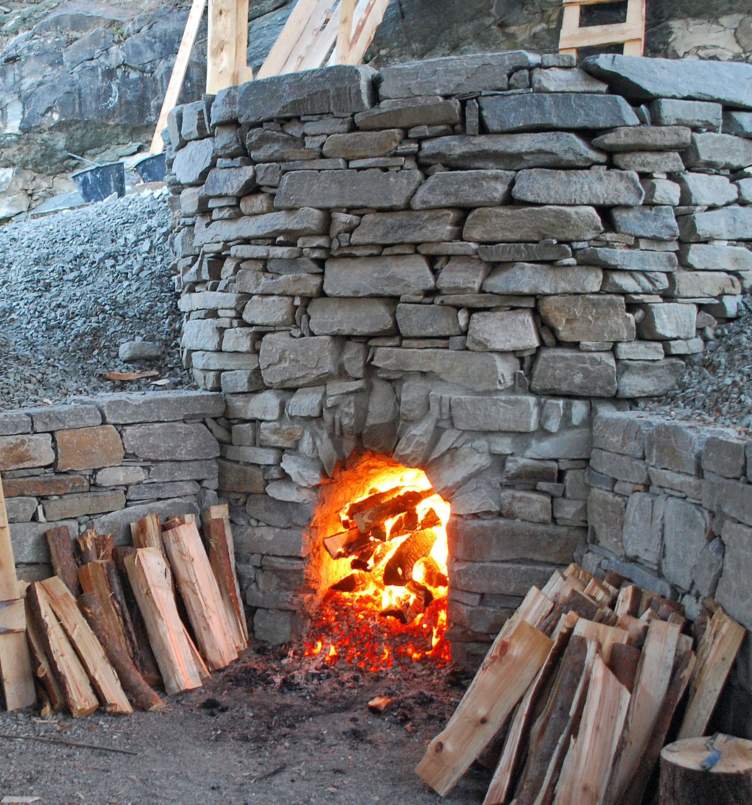
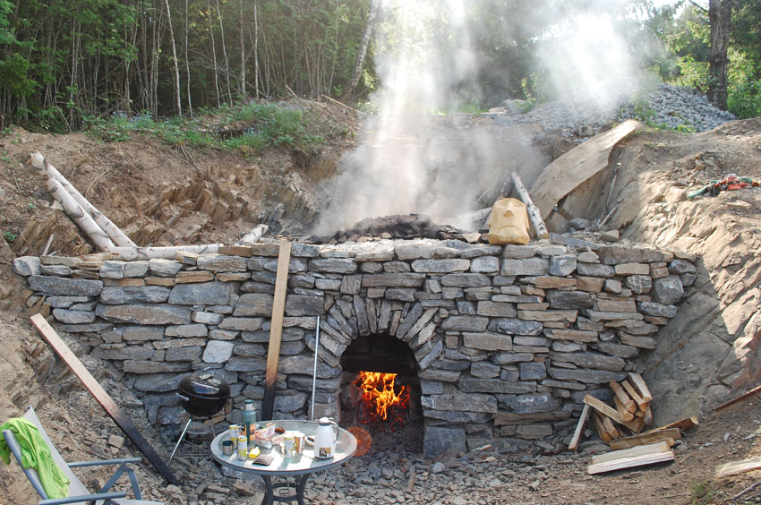

Slide 15
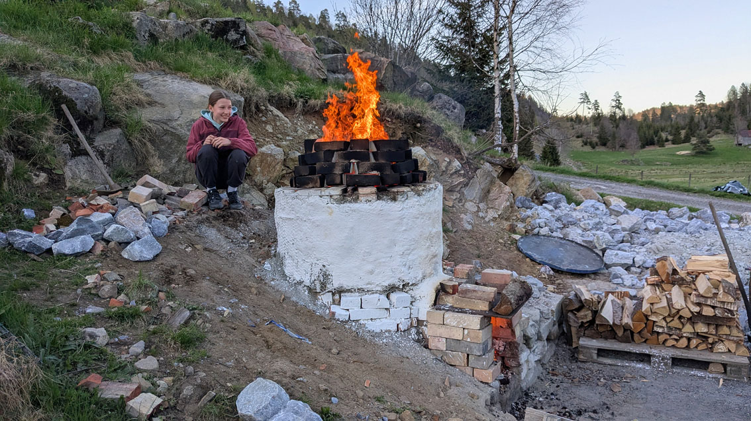
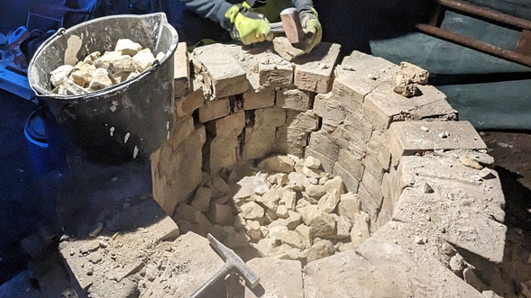

Slide 16
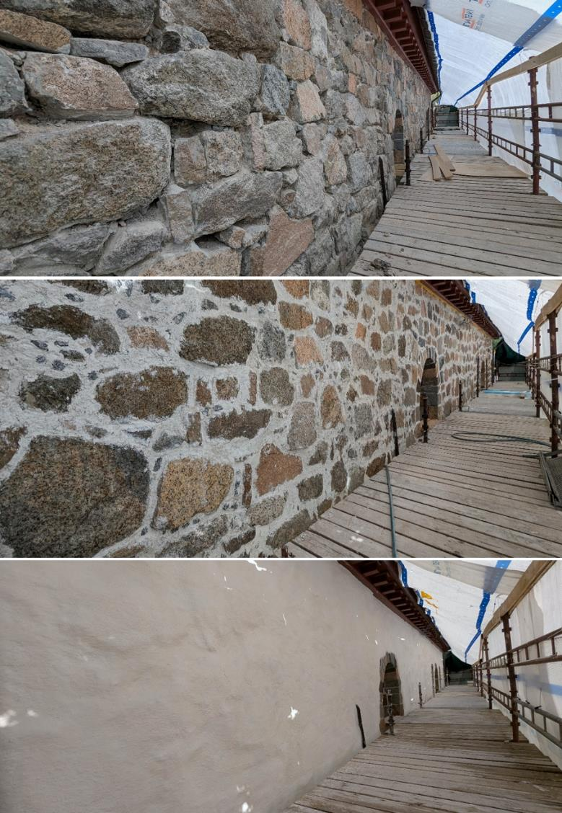
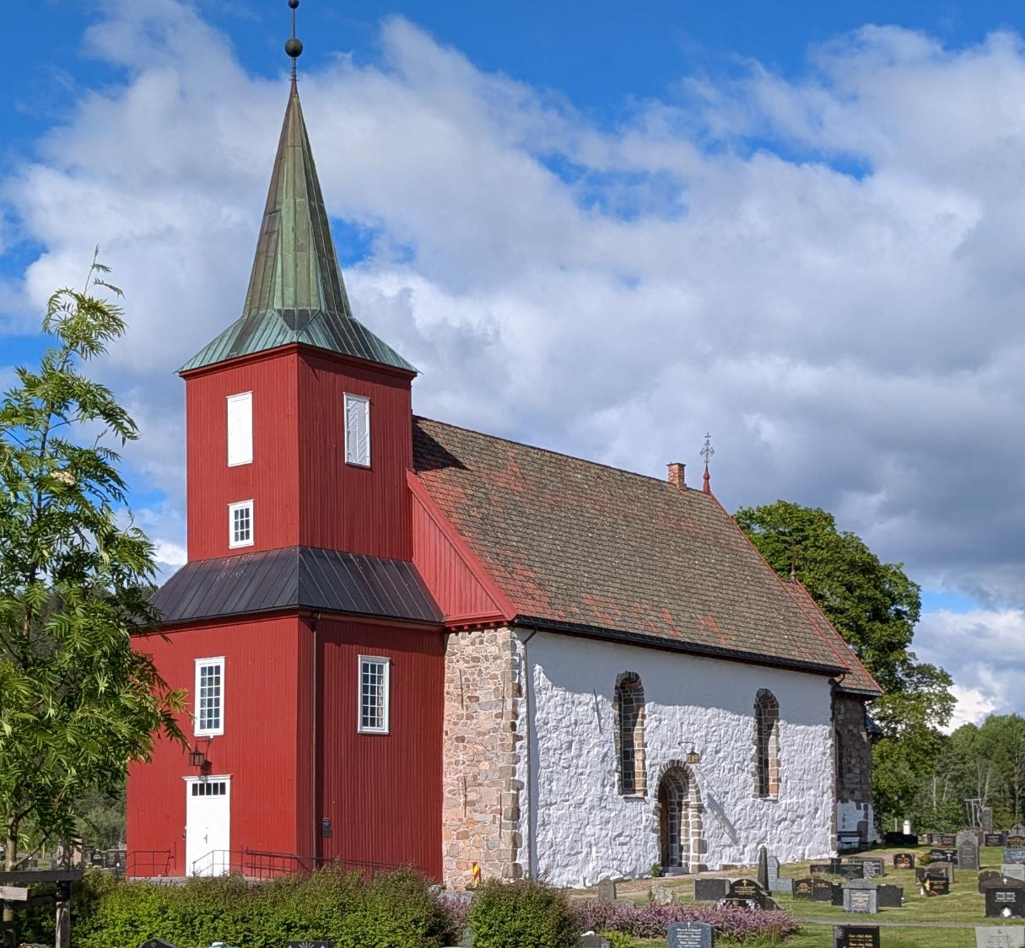
Hedrum kirke
1100-tallet

Slide 17
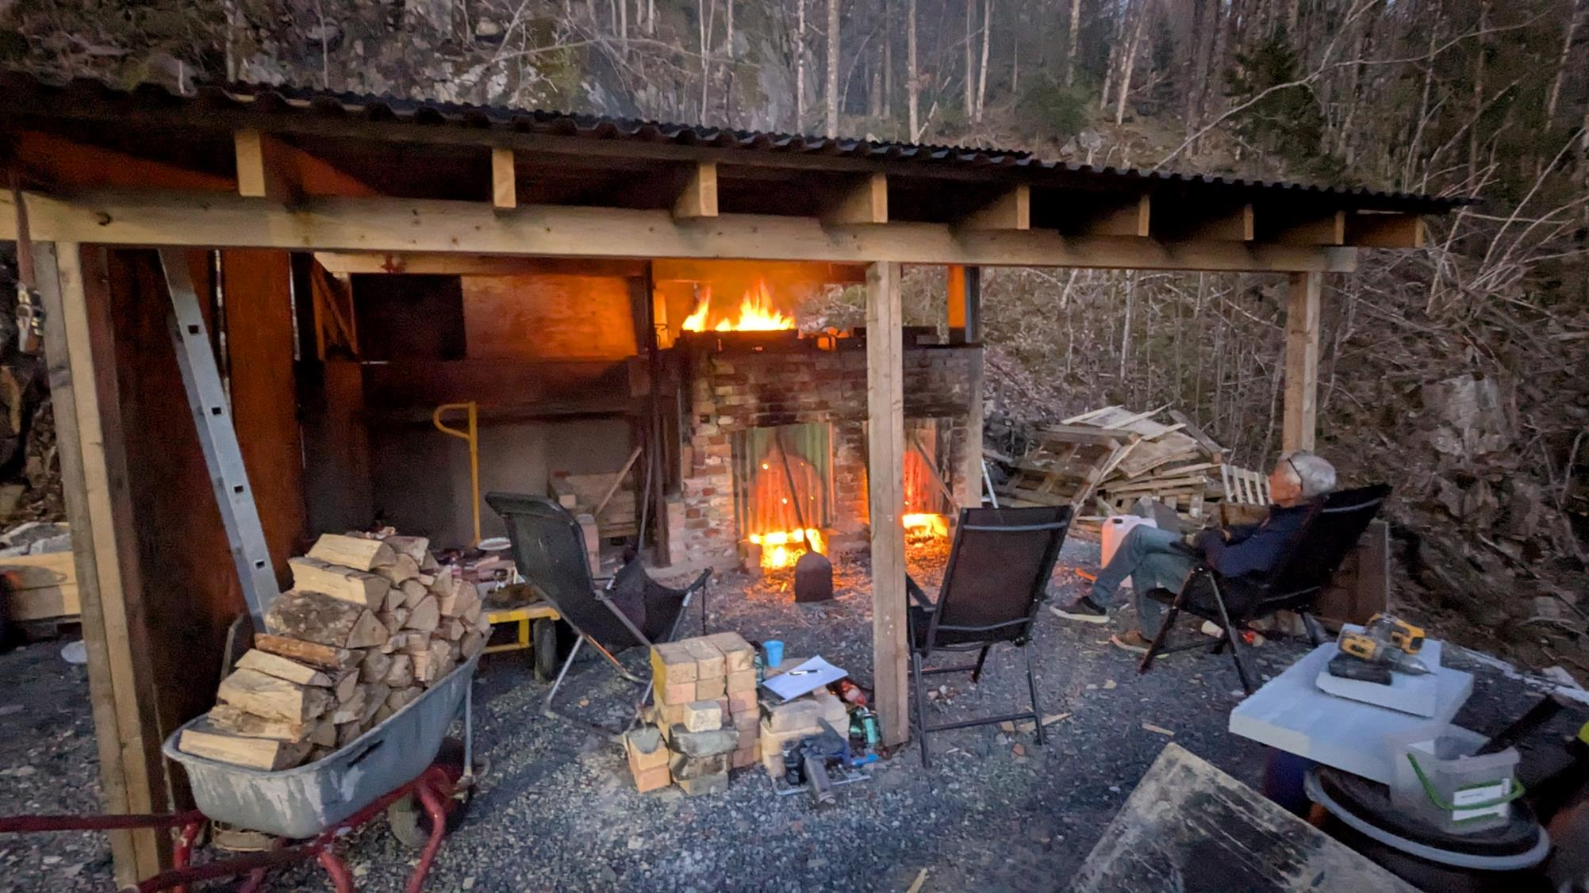

Slide 18
Kalkslemming
1 del brentkalk og 2 deler fint tilslag til mørtellesking (hotmix)
Konsistens som velling
Forvanning til det bare er lite sug igjen i underlaget
Påføring med kost i ett tynt lag
Ettervanning ved tørking og setting (ved behov)
På dette laget kan det hvittes/kalkmales

